Slide 1

maggio 2020

Slide 2
DECRETO INTERMINISTERIALE del 27 Marzo 1998 (c.d. Decreto Ronchi)
«Mobilita' sostenibile nelle aree urbane»
(G.U. n. 179 del 3-8-1998)
Ministero dell‘Ambiente di concerto con
I MINISTRI DEI LAVORI PUBBLICI, DELLA SANITA'
E DEI TRASPORTI E DELLA NAVIGAZIONE
Art. 3
1. Le imprese e gli enti pubblici con singole unità locali con più di 300 dipendenti e le imprese con complessivamente più di 800 addetti ubicate nei comuni di cui al comma 1 dell'art. 2
[comuni compresi nelle zone a rischio di inquinamento atmosferico], adottano il piano degli spostamenti casa-lavoro del proprio personale dipendente, individuando a tal fine un responsabile della mobilità aziendale.
PREMESSE NORMATIVE

Slide 3

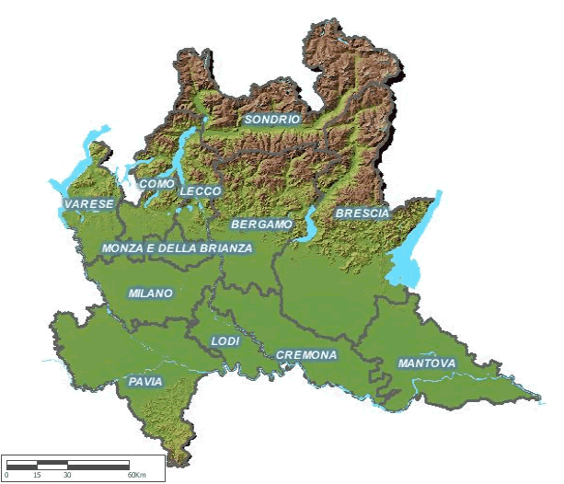
Le nostre sedi
1.
2.
3.
4.
5.
6.
7.
8.
Milano
Sesto San Giovanni
Segrate
Lodi
Crema
Edolo
San Donato Milanese
Gargnano
Az. Agrarie/Orti Botanici
Toscolano Maderno
Cornaredo
cantalupo Ligure
Montanaso Lombardo
future sedi MIND –
Milano Innovation District
(ex-area Expo 2015)

Slide 4
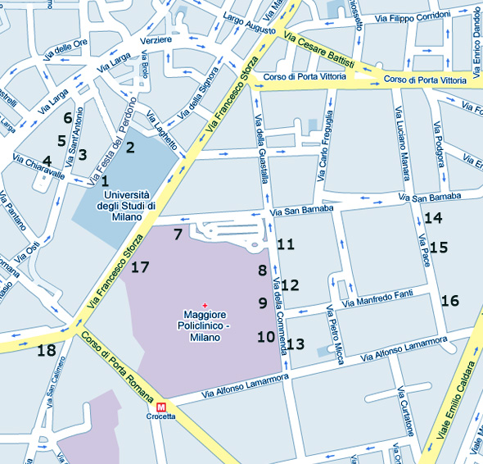
Le nostre sedi
1
Milano centro: 6 plessi
Festa del Perdono/
F. Sforza
S. Antonio
S. Sofia /via Mercalli
Via Conservatorio
S. Alessandro
Via Pace/Via Commenda

Slide 5
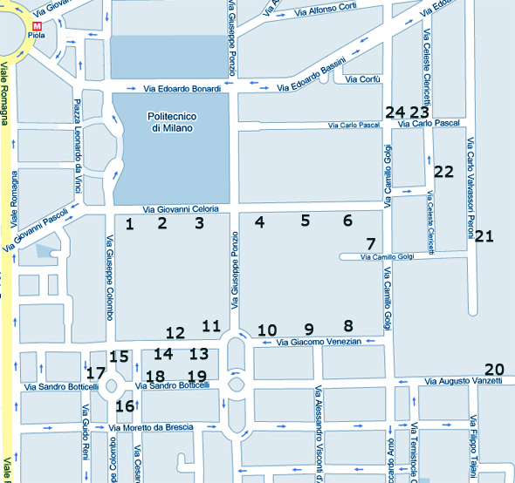
Le nostre sedi
2
Milano Città Studi :
13 plessi
Celoria
Mangiagalli
Golgi
Venezian
Clericetti
Saldini
Botticelli
Colombo
Valvassori Peroni
Cicognare
Vanvitelli
Balzaretti
Pascal

Slide 6
Le nostre sedi
3
Milano:
9 plessi esterni
Brera
Kramer
Trentacoste
Viotti
Grasselli
Ortles
Noto
Ripamonti
Via G.B. Grassi - Vialba

Slide 7
Totali docenti per dipartimento e carriera

Slide 8
TOTALI Personale t.a.b.

Slide 9
dati post-laurea
DOTTORANDI | 750
SPECIALIZZANDI | 1367
ASSEGNISTI | 647
BORSISTI | 138
BORSISTI ESENTI | 3634

Slide 10
L'espressione mobilità sostenibile indica un modello di mobilità (con particolare riferimento alla mobilità urbana) che utilizza mezzi di spostamento in grado di diminuire gli impatti ambientali, sociali, economici e territoriali generati dai veicoli privati, ovvero: l’inquinamento atmosferico e le emissioni di gas serra; l‘inquinamento acustico; la congestione stradale; l‘incidentalità; il degrado delle aree urbane (causato dallo spazio occupato dagli autoveicoli a scapito dei pedoni); il consumo di territorio (causato dalla realizzazione delle strade e infrastrutture); i costi degli spostamenti (sia a carico della comunità sia del singolo).
Le Amministrazioni Pubbliche sono primariamente coinvolte nella promozione ed organizzazione della mobilità sostenibile; gli interventi sono finalizzati a ridurre la presenza degli autoveicoli privati negli spazi urbani per favorire la mobilità alternativa, che può essere svolta: a piedi, in bicicletta, con i mezzi di trasporto pubblico (tram, sistema ferroviario metropolitano, treni, autobus); con i mezzi di trasporto privato condivisi (car sharing, cioè utilizzo di auto a noleggio condivisa su prenotazione; car pooling ovvero condivisione dello stesso veicolo utilizzato contemporaneamente da più persone);
Tra gli interventi più efficaci si riconoscono le misure di incentivazione all’uso (tariffe agevolate, contributi economici) ed al potenziamento del trasporto pubblico locale (con corsie riservate e vie preferenziali, sistemi di integrazione tariffaria) nonché l'adozione di specifici strumenti di pianificazione (Piano Urbano per la Mobilità, programma strategico per sviluppare una visione di sistema della mobilità con orizzonte temporale di breve-medio-lungo periodo).
MOBILITA’ SOSTENIBILE

Slide 11
ABBONAMENTI
L’Ateneo ha da tempo adottato misure d’intervento destinate a tutto il personale
che agevolano l’utilizzo dei mezzi pubblici (ATM e Trenord).
Convenzioni tra Ateneo e aziende di trasporto pubblico attive sul territorio
permettono al personale a tempo determinato e indeterminato
di usufruire di un contributo sul costo di abbonamenti alla rete ATM - SITAM, TRENORD
e «Io viaggio ovunque in Lombardia», Autolinee private o a parcheggi di interscambio
fino a un limite massimo di 258,23 euro (art. 51 del T.U.I.R).
Correlati agli abbonamenti ATM sussistono forme agevolative di utilizzo di Bike Sharing (BikeMI)
NUOVI INTERVENTI IN CORSO –TPL
L’attività è stata integrata con servizi innovativi per attuare l’informazione on-line, attraverso le liste di posta elettronica dell’Ateneo, concernente avvisi ed indicazioni in occasione di
giornate di sciopero dei mezzi
o eventi di particolare rilevanza che possono avere ripercussioni sul sistema del trasporto pubblico
Viene inoltre effettuata, sempre mediante la medesima modalità divulgativa e con cadenza bimestrale- trimestrale, l’elenco delle offerte e degli sconti che sono riservati ai possessori degli abbonamenti
sia ATM sia Trenord, per eventi culturali (ingressi scontati a mostre, musei e spettacoli teatrali).

Slide 12
ABBONAMENTI
ATM ferroviari
2004 1.323 299
2005 1.397 310
2006 1.464 302
2007 1.466 324
2008 1.495 347
2009 1.483 345
2010 1.497 370
2011 1.538 432
2012 1.621 478
2013 1.619 516
2014 1.620 535
1.775 558
1.911 570
2017 2.009 632
2018 2.139 649
2019
primi 8 mesi (*) 1.405 344
successivi 4 mesi (*) 1.002 200
TOT 2.407 544
(*) N.B. : nel periodo di fine luglio 2019 sono stati acquistata dall’Ateneo gli abbonamenti aziendali con decorrenza da settembre 2019, mentre quelli decorrenti dai mesi di luglio e agosto 2019 erano stati già acquistati con valenza delle tariffe precedentemente in vigore.

Slide 13
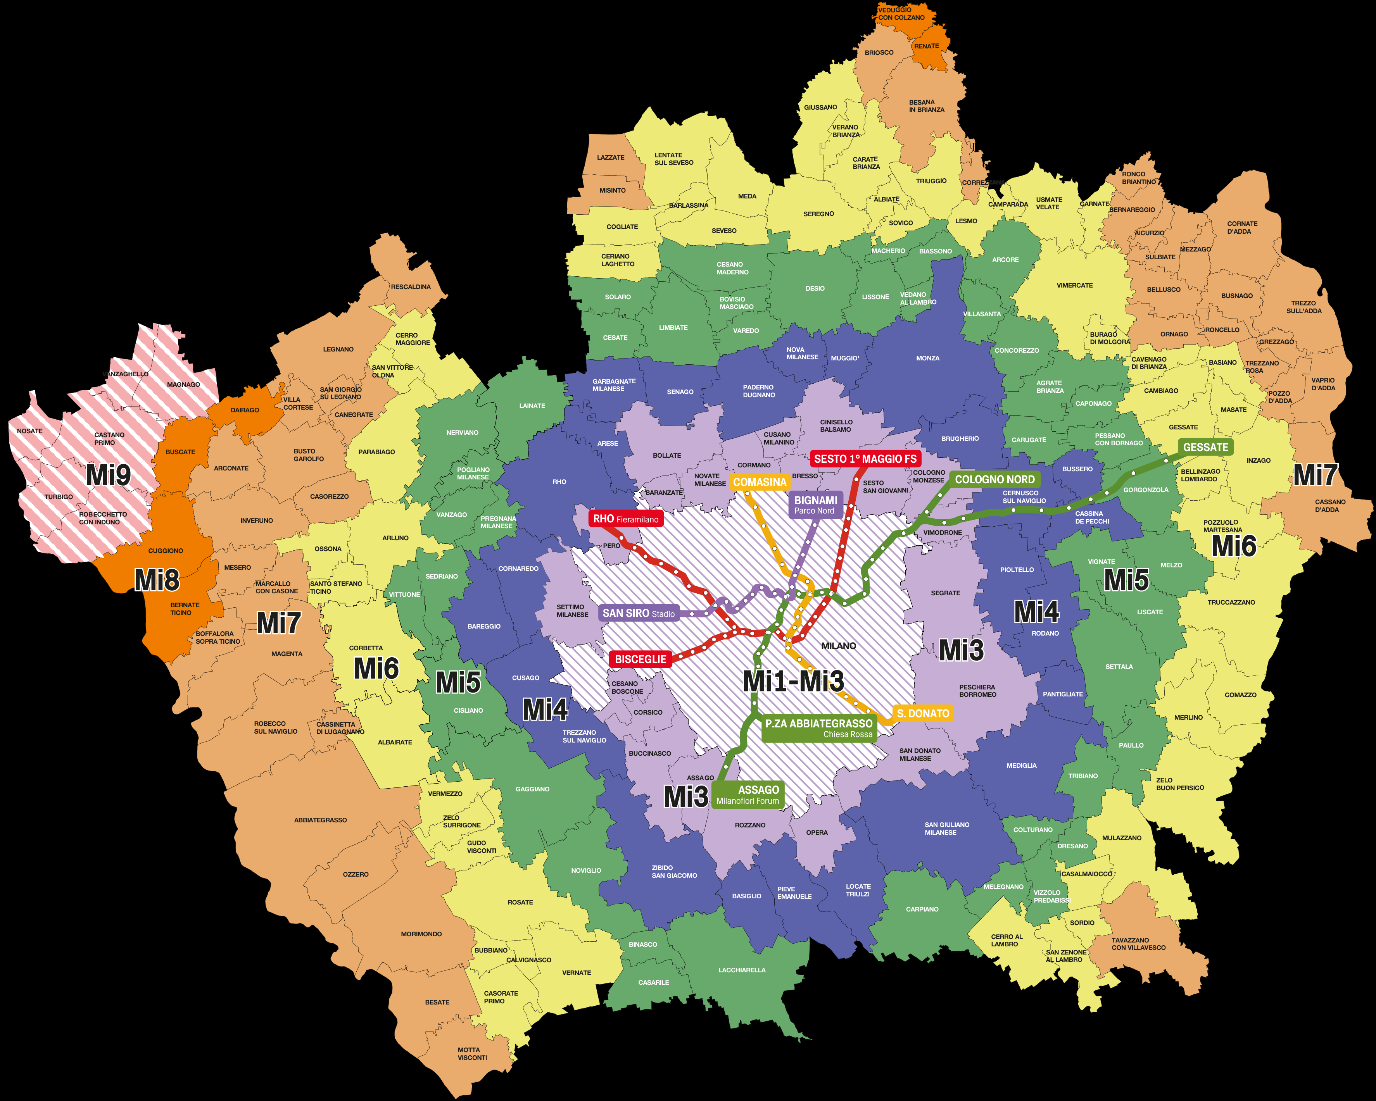
ABBONAMENTI
nuovo Sistema Tariffario Integrato del Bacino di Mobilità- STIBM
Dal 15 luglio 2019 è entrato in vigore il nuovo Sistema Tariffario Integrato del Bacino di Mobilità (STIBM) in sostituzione del Sistema Integrato Tariffario dell’Area Milanese (SITAM).
Il nuovo Sistema considera come centro di riferimento la città di Milano a partire dalla quale il territorio circostante, comprensivo dell’intera Città Metropolitana e della Provincia di Monza e Brianza, è stato idealmente suddiviso in corone concentriche che rappresentano ciascuna una zona tariffaria come rappresentato sulla mappa.
.

Slide 14
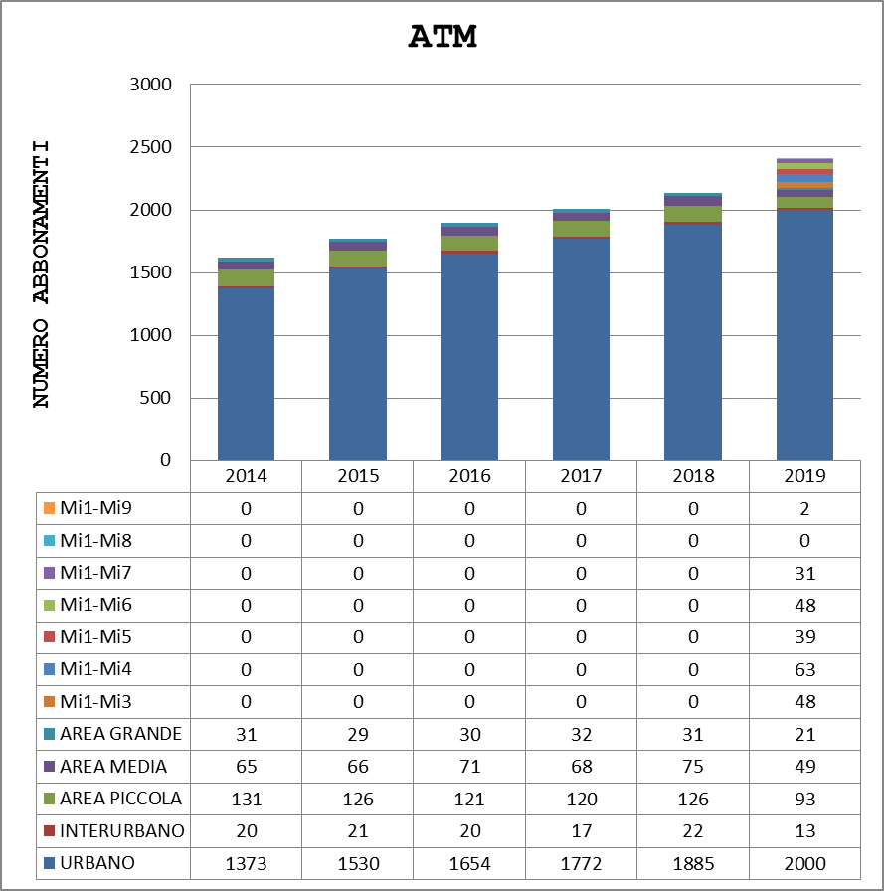
ABBONAMENTI

Slide 15
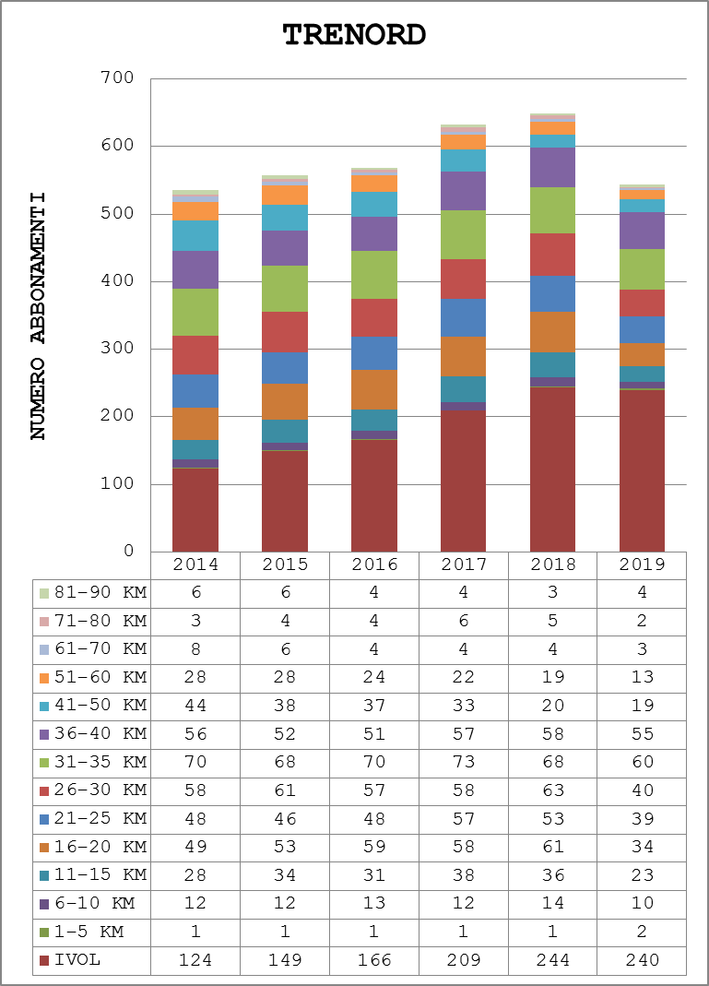
ABBONAMENTI

Slide 16
ABBONAMENTI ATM
TARIFFA COSTO PER L’AZIENDA COSTO AL DIPENDENTE
Urbano NUOVA RICHIESTA / RICARICA € 269,00 € 53,80
Mi1 - Mi3 NUOVA € 465,00 € 206,77
Mi1 - Mi4 NUOVA € 557,00 € 298,77
Mi1 - Mi5 NUOVA € 649,00 € 390,77
Mi1 - Mi6 NUOVA € 687,00 € 428,77
Mi1 - Mi7 NUOVA € 717,00 € 458,77
Mi1 - Mi8 NUOVA € 743,00 € 484,77
Mi1 - Mi9 NUOVA € 766,00 € 507,77
Mi3 - Mi4 NUOVA € 373,00 € 114,77
Mi3 - Mi5 NUOVA € 465,00 € 206,77
Mi3 - Mi6 NUOVA € 557,00 € 298,77
Mi3 - Mi7 NUOVA € 649,00 € 390,77
Mi3 - Mi8 NUOVA € 687,00 € 428,77
Mi3 - Mi9 NUOVA € 717,00 € 458,77
Mi4 - Mi5 NUOVA € 373,00 € 114,77
Mi4 - Mi6 NUOVA € 465,00 € 206,77
Mi4 - Mi7 NUOVA € 557,00 € 298,77
Mi4 - Mi8 NUOVA € 649,00 € 390,77
Mi4 - Mi9 NUOVA € 687,00 € 428,77
Mi5 - Mi6 NUOVA € 373,00 € 114,77
Mi5 - Mi7 NUOVA € 465,00 € 206,77
Mi5 - Mi8 NUOVA € 557,00 € 298,77
Mi5 - Mi9 NUOVA € 649,00 € 390,77
Mi6 - Mi7 NUOVA € 373,00 € 114,77
Mi6 - Mi8 NUOVA € 465,00 € 206,77
Mi6 - Mi9 NUOVA € 557,00 € 298,77
Mi7 - Mi8 NUOVA € 373,00 € 114,77
Mi7 - Mi9 NUOVA € 465,00 € 206,77
Mi8 - Mi9 NUOVA € 373,00 € 114,77

Slide 17

Mi1 - Mi3 RICARICA € 460,00 € 201,77
Mi1 - Mi4 RICARICA € 552,00 € 293,77
Mi1 - Mi5 RICARICA € 644,00 € 385,77
Mi1 - Mi6 RICARICA € 682,00 € 423,77
Mi1 - Mi7 RICARICA € 712,00 € 453,77
Mi1 - Mi8 RICARICA € 738,00 € 479,77
Mi1 - Mi9 RICARICA € 761,00 € 502,77
Mi3 - Mi4 RICARICA € 368,00 € 109,77
Mi3 - Mi5 RICARICA € 460,00 € 201,77
Mi3 - Mi6 RICARICA € 552,00 € 293,77
Mi3 - Mi7 RICARICA € 644,00 € 385,77
Mi3 - Mi8 RICARICA € 682,00 € 423,77
Mi3 - Mi9 RICARICA € 712,00 € 453,77
Mi4 - Mi5 RICARICA € 368,00 € 109,77
Mi4 - Mi6 RICARICA € 460,00 € 201,77
Mi4 - Mi7 RICARICA € 552,00 € 293,77
Mi4 - Mi8 RICARICA € 644,00 € 385,77
Mi4 - Mi9 RICARICA € 682,00 € 423,77
Mi5 - Mi6 RICARICA € 368,00 € 109,77
Mi5 - Mi7 RICARICA € 460,00 € 201,77
Mi5 - Mi8 RICARICA € 552,00 € 293,77
Mi5 - Mi9 RICARICA € 644,00 € 385,77
Mi6 - Mi7 RICARICA € 368,00 € 109,77
Mi6 - Mi8 RICARICA € 460,00 € 201,77
Mi6 - Mi9 RICARICA € 552,00 € 293,77
Mi7 - Mi8 RICARICA € 368,00 € 109,77
Mi7 - Mi9 RICARICA € 460,00 € 201,77
Mi8 - Mi9 RICARICA € 368,00 € 109,77

Slide 18
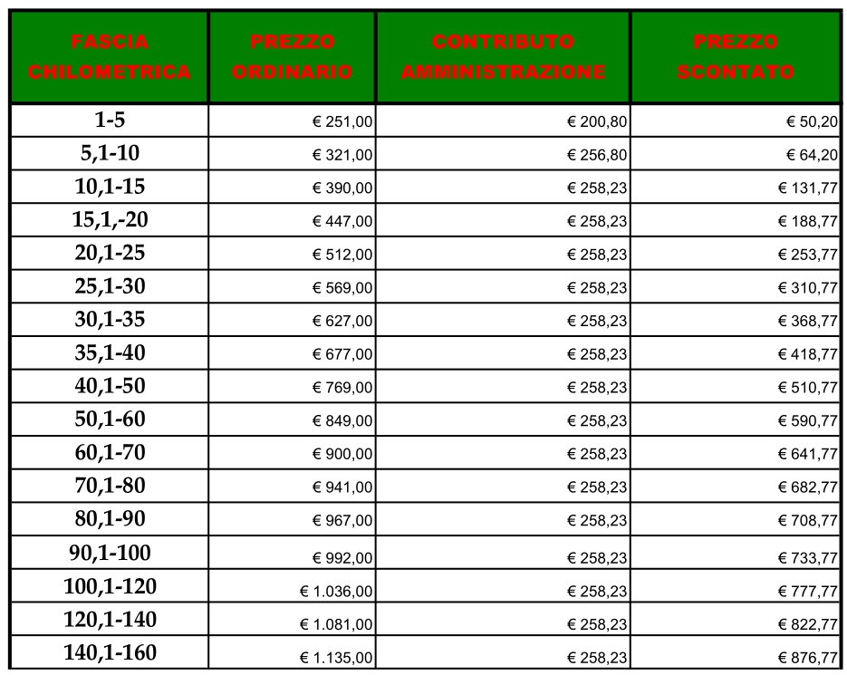

ABBONAMENTI TRENORD
TARIFFE IN VIGORE
CON RATEIZZAZIONE
IN 12 RATE
II^ CLASSE

Slide 19


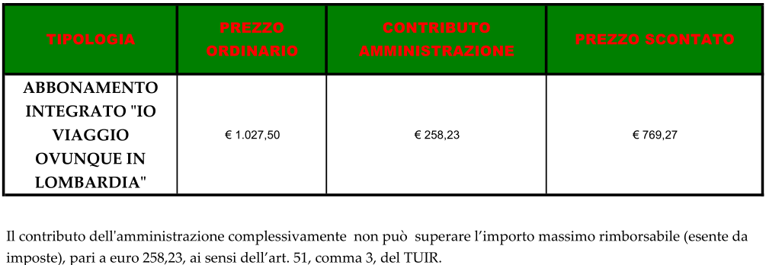
ABBONAMENTI IVOL

Slide 20
ABBONAMENTI AUTOLINEE
Il personale d’Ateneo titolare di abbonamenti ad autolinee non incluse nell’attuale sistema tariffario STIBM (ex SITAM), quali ad esempio STAR, ADDA TRASPORTI, ecc., posso chiedere un rimborso fino a un massimo di 258,23 euro all'anno.
Nel caso di abbonamento annuale, l'Ateneo rimborsa in busta paga l'intero importo del rimborso nel primo mese utile, recuperandolo poi in 12 rate mensili, trattenute sempre in busta paga.
Richiesta del rimborso
Per ottenere il rimborso, è necessario prima inviare documento PDF l'apposito modulo all’e-mail indirizzo di posta mobilitadateneo@unimi.it e consegnare poi all’Ufficio del Mobility Manager d'Ateneo (via Sant'Antonio 12 - piano terra) i documenti specificati nel modulo a seconda della tipologia di abbonamento.
Se l'autolinea utilizzata non emette abbonamenti annuali, è possibile ottenere il rimborso degli abbonamenti mensili o settimanali. In questo la richiesta va presentata ogni tre mesi.

Slide 21
INTERVENTI PROGRAMMATICI
per il personale e gli studenti
MOBILITA’ COLLETTIVA
  Nuovi accordi agevolativi secondo condizioni più favorevoli rispetto al costo di mercato (*)
  accordi per riduzioni tariffarie/scontistica con i vettori della rete ferroviaria
  TRENITALIA in corso di definizione (**)
    subordinatamente alla definizione di un accordo mirato alla scontistica riconosciuta all’Ateneo per i viaggi di lavoro effettuati da parte del proprio personale (docente e t.a.),
    con riconoscimento di agevolazioni individuali per acquisti effettuati direttamente a titolo «privato»
  ITALO, in fase di trattativa
  (*) accordi definiti in collaborazione con il Coordinamento Nazionale dei Mobility Manager delle Università costituito nell’ambito della RUS,
  pertanto analoghi per tutti gli Atenei aderenti al Coordinamento stesso.
  (**) i cui contenuti sono stati esaminati sotto il profilo tecnico-legale in collaborazione con la Direzione Legale e Centrale Acquisti dell’Ateneo.

Slide 22
NUOVI INTERVENTI IN CORSO
ACCORDI l'Ateneo supporta forme innovative ed ecologiche di trasporto, con l'obiettivo di sviluppare una mobilità del proprio personale sempre più sostenibile a livello ambientale e finalizzata al contenimento del consumo energetico, attraverso convenzioni agevolative senza oneri a carico del B.U.
> con aziende produttrici (sconti direttamente riconosciuti al personale ed agli studenti)
• di biciclette anche a pedalata assistita;
• cargobike (c.. «bici da lavoro» anche elettriche, dotate di appositi cassoni attrezzati anche chiusi/impermeabilizzati/imbottiti per trasporto di bambini, animali, piccoli carichi);
• scoother sharing
> con posteggi e garage (sconti direttamente riconosciuti al personale) dentro/fuori l’Area «C» (in prossimità delle principali direttrici urbane di transito verso le strutture universitarie), al fine di contenere l’uso del veicolo privato limitatamente alle tratte non agevolmente servite da mezzi pubblici.

Slide 23
INTERVENTI PROGRAMMATICI
(in fase propositiva)
  MOBILITA’ COLLETTIVA
  Estensione degli accordi per la «mobilità aziendale» riferita al TPL attualmente vigenti
    per il riconoscimento di condizioni agevolative inerenti agli abbonamenti annuali per il Trasporto Pubblico Locale rivolte a soggetti della platea universitaria attualmente esclusi da benefici esistenti (per la mancata possibilità di utilizzo delle agevolazioni economiche in base all’età anagrafica riconosciute dai vettori, per non attribuibilità di contribuzioni economiche a carico dell’Ateneo, per esclusione dalle convenzioni agevolative esistenti,….)
  con particolare attenzione alla concreta sostenibilità operativa del progetto ed all’individuazione delle più opportune modalità gestionali
  (senza oneri economici da parte dell’Ateneo).

Slide 24
INTERVENTI PROGRAMMATICI
(in fase ideativa)
  NUOVI accordi per la «mobilità aziendale» riferita al TPL
  per il riconoscimento di condizioni agevolative inerenti agli abbonamenti annuali per il Trasporto Pubblico Locale rivolte a dipendenti e studenti che tengano conto delle future esigenze territoriali e logistiche imposte da una valutazione «urbana» della c.d. «città metropolitana»,
  per analisi di studio circa il contenimento, la riduzione o la rimodulazione delle tariffazioni attualmente definite dagli ambiti di differente tariffazione con la finalità di concorrere ai criteri di competitività attrattiva da parte dell’Ateneo rispetto ad altre realtà universitarie .
SI EVIDENZIA
  come più volte espresso nel corso di numerosi dibattiti e convegni, che una mobilità «scomoda» o comunque difficoltosa per raggiungere le sedi studio, è spesso causa di una scarsa/rallentata frequenza alle lezioni e che questo aspetto ha rilevanza «prodromica» nei confronti dell’abbandono del percorso universitario. Per definire l’»attrattività» nella scelta del corso di studi e mantenere la «fidelizzazione» è quindi indispensabile garantire anche una mobilità «friendly» nei confronti degli utilizzatori

Slide 25
INTERVENTI PROGRAMMATICI
MOBILITA’ CONDIVISA
Nuovi accordi agevolativi secondo condizioni più favorevoli rispetto al costo di mercato
  car sharing, prioritariamente finalizzate all’incentivo dell’uso di auto elettriche /personal movers
MOBILITA’ CICLABILE
Censimento e monitoraggio della flotta di biciclette a disposizione dell’Amministrazione centrale e strutture dipartimentali, attribuita alcuni anni or sono in comodato d’uso da parte del Comune di Milano,
con scopi di razionalizzazione delle attribuzioni; monitoraggio dell’uso; incentivazione all’utilizzo.
Campagna di SENSIBILIZZAZIONE CIVICA E SOCIALE
studio di fattibilità per eventuale riserva di posti-auto in via preferenziale (non vincolante), presso le strutture di Ateneo dotate di posteggi, per condizioni specifiche di «fragilità» del personale
(donne in gravidanza; soggetti con documentati esiti post-traumatici anche momentanei
correlati a difficoltà motorie; persone sottoposte a certificate cure/terapie
parzialmente invalidanti;….),
in sovrannumero rispetto ai posti riservati per i disabili, già disciplinati .

Slide 26
QUESTIONARIO MOBILITA’ SOSTENIBILE negli Atenei italiani
Nel 2016 il Coordinamento Naz.le dei M.M., ha proposto, progettato, elaborato e realizzato, in forma collaborativa attraverso la condivisione ed il contributo partecipativo di tutti gli Atenei aderenti, una
indagine nazionale sulla mobilità sostenibile negli Atenei italiani
attraverso un questionario on-line,
somministrato anche presso l’Università degli Studi di Milano, dal 16 al 31 ottobre, a tutte le componenti universitarie,
contemporaneamente agli Atenei partecipanti,
utilizzando il medesimo strumento di rilevazione,
per la raccolta di esiti di rilevazione aggiornati per ciascuna Università,
il confronto, monitoraggio ed analisi di dati uniformi circa le abitudini di mobilità condivisa della popolazione universitaria italiana,
al fine anche di orientare le politiche di mobility management, specie nell’ottica di una proposizione interattiva con gli Enti pubblici territoriali di riferimento, le Aziende di Trasporto Pubblico Locale, Aziende del Trasporto ferroviario passeggeri, stakeholder della mobilità collettiva e sostenibile, ecc. .
Il Coordinamento scientifico, realizzativo, gestionale e di analisi dei dati a livello nazionale è stato effettuato dal M.M. Università di Milano-Bicocca.
Per ciascun Ateneo è stato è possibile acquisire i dati inerenti alla propria realtà, per successive elaborazioni e correlate finalità di utilizzo.

Slide 27

La Sharing Mobility all’Università degli Studi di Milano
Indagine sugli spostamenti e sulla mobilità condivisa nelle università italiane
Milano, 15/19 Settembre 2017
Dott.ssa Marialuisa De Francesco – Dott.ssa Silvia Spazzacampagna
Referenti per l’analisi statistica e l’elaborazione grafica e di commento dei dati -
Divisione Sistemi Informativi
Dott.ssa Mattea Gelpi
Coordinamento operativo-gestionale per l’indagine in Ateneo e stesura report –
Mobility Manager d’Ateneo - Divisione Stipendi e Carriere del Personale

Slide 28

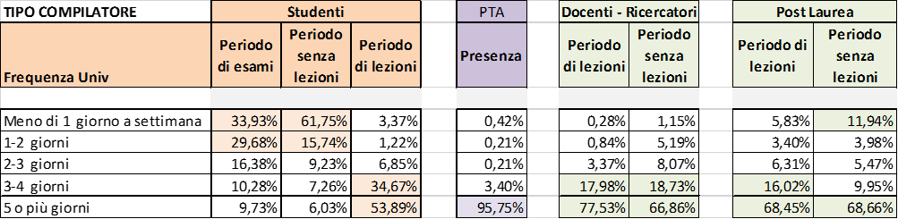
Mobilità quotidiana (1)
l’89% degli studenti dei corsi di laurea si spostano per motivi di studio dai 3 ai 5 giorni nella settimana durante il periodo delle lezioni; nei soli periodi di esami o senza lezioni, tali studenti raggiungono l’Università con minor frequenza, in media 1-2 giorni alla settimana;
l’84% degli studenti post-laurea frequentano l’Università dai 3 ai 5 giorni nel periodo di lezioni, mentre nel periodo senza lezioni il 12% di essi si sposta meno di 1 giorno a settimana e il 68,6% continua a frequentare l’Università per più di 5 giorni a settimana;
Il personale docente-ricercatore ed il personale tecnico-amministrativo raggiungono il luogo di lavoro prevalentemente tutti i giorni.

Slide 29
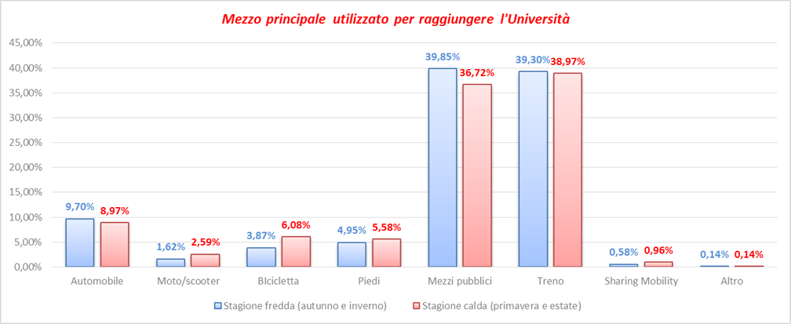
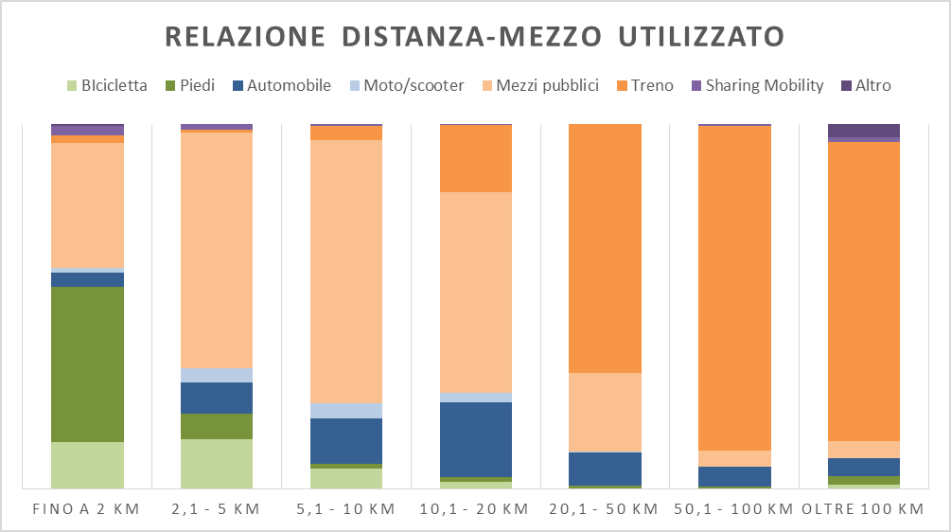
Mobilità quotidiana (2)
Non sussistono marcate differenze nella scelta del mezzo principale per recarsi all’Università nella stagione fredda e calda:
Servizio pubblico (79,14%) → Mezzo prevalente;
Mezzi privati (11%): automobile (9,7%) + moto/scooter (1,6%) nella stagione fredda. Minore utilizzo dell’automobile a favore dell’uso di moto/scooter nella stagione calda;
Mediamente il 10% si reca all’Università a piedi o in bicicletta, soprattutto nella stagione calda.
Sharing Mobility: Solo lo 0,58% utilizza nella stagione fredda, e 1% nella stagione calda. I principali fruitori sono il personale docente-ricercatore e gli iscritti ali postlaurea.
Dati in linea con quanto emerso anche a livello nazionale.
mobilità dolce (piedi e bicicletta) → piccole distanze (fino a 2 km) ;
mezzo pubblico → da 5km a 10 km;
mezzo pubblico, privato, treno → 10-20 km;
Treno → oltre 20km
Sharing Mobility → brevi distanze (fino a 5km) o lunghe distanze (oltre i 50km).

Slide 30
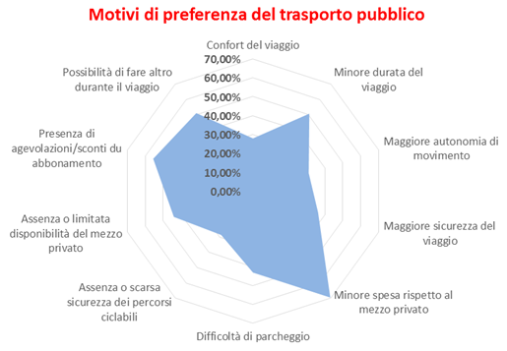
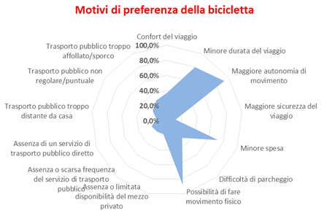
Motivi di preferenza per tipologia di mezzo

Slide 31

Soddisfazione
Mediamente gli utenti si dichiarano soddisfatti nel raggiungere il luogo di lavoro/studio, anche se la soddisfazione media supera di poco la sufficienza;
La categoria ”meno soddisfatta” risulta quella costituita dagli studenti.

Slide 32
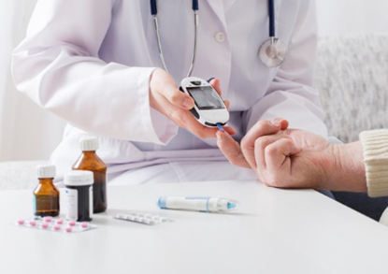
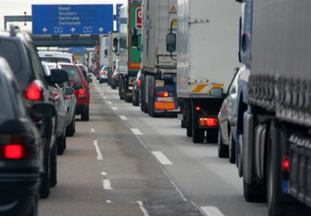
E’ il diabete urbano la nuova epidemia che affligge le città italiane: proprio nelle metropoli, infatti, vive ben un diabetico su due. A richiamare l'attenzione sull’allarmante diffusione cittadina della malattia sono i diabetologi che, dal 27/mo Congresso della Società italiana di diabetologia (Sid - Rimini, 16-19 maggio 2018), lanciano un appello:
stili di vita sani e muoversi a piedi o in bicicletta sono le prime armi per prevenire questa seria patologia.
L'International Diabetes Federation prevede che nel 2045 i tre quarti della popolazione diabetica vivranno nelle metropoli o in città.
Si sta inoltre assistendo ad un incremento dell'obesità in coloro che vivono in aree urbane, dicono gli esperti : occorre diffondere una maggiore consapevolezza dei rischi legati a questa malattia, e sensibilizzare le istituzioni ed i cittadini allo scopo di promuovere stili di vita virtuosi.
Approfonditi studi scientifico, da tempo, hanno ampiamente dimostrato gli effetti negativi dell’inquinamento atmosferico sulla salute delle persone.
L’inquinamento contribuisce all’incidenza del tumore al polmone in Europa e all’aggravarsi delle condizioni di chi soffre di scompenso cardiaco.
Uno studio promosso dalla Commissione Europea (agosto 2013), ha confermato quanto già in passato si sospettava: l’inquinamento dell’aria provoca il tumore al polmone .
Sono stati esaminati i dati di 17 studi in 9 paesi europei che hanno coinvolto circa 313.000 persone per una media di quasi 13 anni. Fra loro anche gli abitanti di Roma e Torino.
E’ emersa una relazione significativa fra PM10 (particolato fine) e la malattia, con un aumento dei rischio pari al 22% per ogni aumento di 10 microgrammi per metro cubo.
Meno pesante l'impatto del traffico stradale: un aumento di 4.000 veicoli/km al giorno in un raggio di 100 metri dalla residenza è associato a un aumento dello 0,9% del rischio di cancro al polmone.
All'indagine ha partecipato ricercatori dell'Istituto Nazionale dei Tumori di Milano

Slide 33
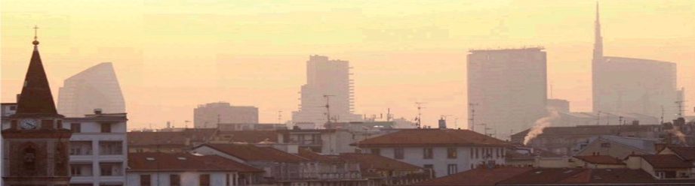
INQUINAMENTO: EFFETTI SULL’AMBIENTE E SUL CLIMA
Nel recente passato, l’Italia è stata differita alla Corte di Giustizia Europea per motivazioni inerenti al mancato rispetto delle norme, misure e direttive in alcune materie, tra cui la violazione delle norme antismog.
La decisione, pervenuta nell’ambito di una procedura di infrazione incominciata nel 2014, si riferisce al ripetuto superamento dei limiti UE per il Particolato Pm10.
A carico dell’Italia sussiste anche un’ulteriore procedura di infrazione in corso, avviata nel 2015, sulla qualità dell’aria riferita ala superamento dei valori limite di Biossido di Azoto (NO2)
Per quest’ultima pare profilarsi la presentazione di adeguate misure d’intervento nazionali, al fine di evitare l’aggravamento della procedura di infrazione, mentre la documentazione attinente alla riduzione delle emissioni di particolato prevede una normalizzazione della situazione in tempio considerati eccessivamente lunghi.
Lo smog è una forma di inquinamento atmosferico e deriva dalla fusione di due termini inglesi “smoke” (fumo) e “fog” (nebbia), in grado di dipingere fedelmente il panorama urbano invernale, spesso abituale per coloro che vi si trovano a vivere.
Lo smog innesca una vera e propria reazione chimica che influenza negativamente la temperatura dei gas che determinano l’effetto serra: quest’ultimo è un fenomeno climatico che regola la temperatura terrestre in relazione alla presenza dei gas nell’atmosfera, trattenendo o rilasciando le radiazioni del sole.
I fattori che influenzano la temperature terrestre sono molteplici, solo in parte naturali e molto più spesso causati dall’uomo: uno di questi è sicuramente l’inquinamento atmosferico.
L’aumento della produzione di gas favorisce il rialzo della temperatura media del pianeta provocando gravi conseguenze per l’ambiente e per lo stesso genere umano.

Slide 34

CONTATTI di Ateneo per la MOBILITA’
Nel quadro di una strategia globale,
orientata alla promozione ed integrazione delle forme alternative di trasporto con i mezzi tradizionali
e sostenuta da un’offerta adeguata e soddisfacente per l’utilizzatore,
la Mobilità Sostenibile
è in grado di diffondersi, svilupparsi e prefigurare non solo
un nuovo modo di spostarsi più economico, agile e rispettoso dell’ambiente
ma anche di intervenire positivamente nella realtà urbana,
contribuendo al contenimento del traffico, alla salvaguardia della salute collettiva
e dello stile comportamentale sociale,
in un contesto di migliore qualità della vita per tutti e
di consapevole responsabilità nei confronti delle generazioni future
************************
Via S. Antonio 10/12 (Palazzo Greppi)- 20122 MILANO
mobilitadateneo@unimi.it
MATTEA GELPI
Mobility Manager
tel. 02 503 12751
mattea.gelpi@unimi.it
ANDREA CERINI
Tel. 02 503 12107
andrea.cerini@unimi.it
SITO DI ATENEO:
Home page- LaStatale@work-Servizi per tutti –Abbonarsi ai mezzi pubblici
(https://work.unimi.it/servizi/mobility/1237.htm)
GRAZIE A TUTTI !
Grazie !

